Slide 1
ФОРМУВАННЯ ТА АНАЛІЗ ВИМОГ ДО ІС (приклади)
ПРОЕКТУВАННЯ ІНФОРМАЦІЙНИХ СИСТЕМ
ЛЕКЦІЯ №4

Slide 2
Systems analysis and design /Alan Dennis, Barbara Haley Wixom, Roberta M. Roth.
ПІДПРИЄМСТВО TUNE SOURCE
  ТОРГІВЛЯ МУЗИЧНИМИ ЗАПИСАМИ
  ВЕЛИКЕ СХОВИЩЕ ЗАПИСІВ
  ТОРГІВЛЯ CD ДИСКАМИ В МАГАЗИНАХ ТА ЧЕРЕЗ ВЕБ-СЕРВІС
ПОТРЕБУЄ ВЕБ-СИСТЕМУ ПРОДАЖУ ЗАПИСІВ :
  ЕФЕКТИВНИЙ ПОШУК
  ШВИДКЕ СКАЧУВАННЯ
  БОНУСНІ ПРОГРАМИ
  РЕЄСТРАЦІЯ КЛІЄНТІВ
СИСТЕМА ВІДПОВІДАЄ СТРАТЕГІЇ ПІДПРИЄМСТВА І ПОТРІБНА ЯКНАЙШВИДШЕ
Проектування ІС Романюк А.Б.

Slide 3
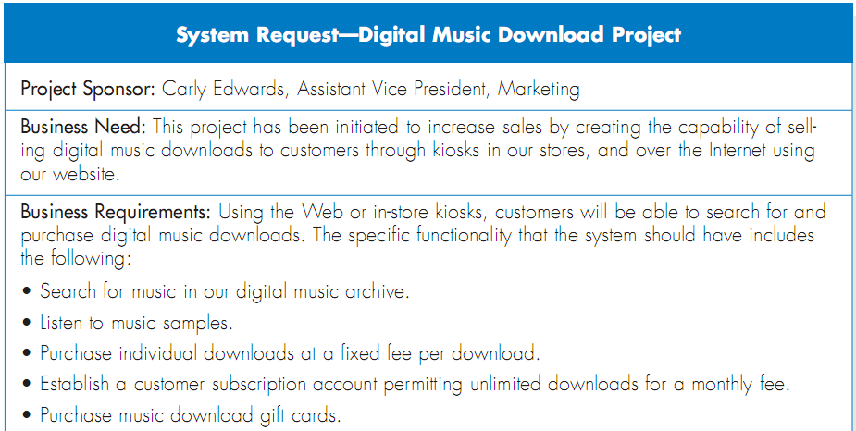
SYSTEM REQUEST
Проектування ІС Романюк А.Б.

Slide 4
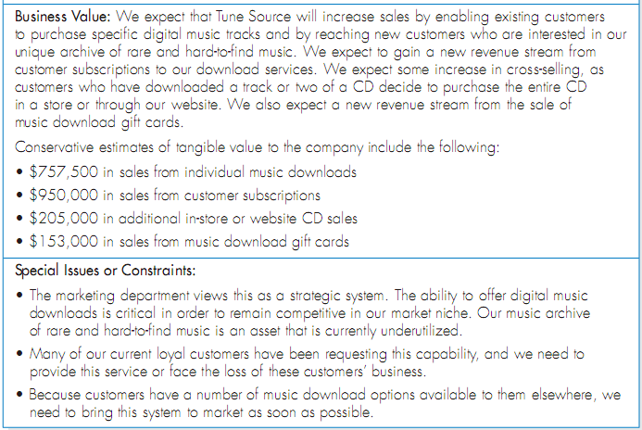
SYSTEM REQUEST
Проектування ІС Романюк А.Б.

Slide 5
ОРГАНІЗАЦІЯ ПРОЦЕСУ ВИЯВЛЕННЯ ТА АНАЛІЗУ ВИМОГ
ПІДПРИЄМСВО ВИКОРИСТОВУЄ СИСТЕМУ ON-LINE ПРОДАЖУ CD ДИСКІВ
  ПОТРІБНО ЗРОЗУМІТИ ПОТОЧНІ ПРОЦЕСИ
  ПЕРЕДБАЧИТИ ІНТЕГРАЦІЮ СИСТЕМ ІСНУЮЧОЇ І ТІЄЇ ЩО БУДЕ РОЗРОБЛЕНА
Проектування ІС Романюк А.Б.

Slide 6
МЕТОДОЛОГІЇ
ФОРМУВАННЯ ВИМОГ
ІНТЕРВ’Ю (Interviews)
Joint Application Development (JAD)
ОПИТУВАННЯ (Questionnaires)
АНАЛІЗ ДОКУМЕНТІВ (Document Analysis)
СПОСТЕРЕЖЕННЯ (Observation)
Проектування ІС Романюк А.Б.

Slide 7
ВИЯВЛЕННЯ ВИМОГ
ІНТЕРВ’Ю (Interviews)
  ОПИТАТИ СТАРШИХ АНАЛІТИКІВ ПОТОЧНОЇ СИСТЕМИ - ЯК СИСТЕМА ПРАЦЮЄ, ЯКІ ІДЕЇ ЩОДО НОВОЇ СИСТЕМИ, ПИТАННЯ ІНТЕГРАЦІЇ
  ОПИТАТИ ПРЕДСТАВНИКА ОРГАНІЗАЦІЇ, ЯКА ПІДТРИМУЄ ІСНУЮЧИЙ ВЕБ-СЕРВІС – ЯКА ІНФРАСТРУКТУРА КОМУНІКАЦІЇ І ЯКІ ЇЇ МОЖЛИВОСТІ
АНАЛІЗ ДОКУМЕНТІВ (Document Analysis)
  ІСНУЮЧІ ЗВІТИ – ФОРМИ ПРОДАЖУ, КОПІЇ ЕКРАНІВ ВЕБ-КЛІЄНТІВ
  ДОКУМЕНТАЦІЯ – МОДЕЛІ ДАНИХ, МОДЕЛІ ПРОЦЕСІВ
Joint Application Development (JAD)
  МЕНЕДЖЕРИ З ПРОДАЖ, ІТ СПЕЦІАЛІСТИ, АНАЛІТИКИ ВІДДІЛУ МАРКЕТИНГУ, МЕНЕДЖЕРИ МАГАЗИНІВ
  ТРИ СЕСІЇ ПРОТЯГОМ ТИЖНЯ (ПО 8 ОСІБ). ВСІ ЗАПРОПОНОВАНІ ІДЕЇ ПОДІЛЕНІ НА ТРИ ГРУПИ – РЕАЛЬНІ (БІЗНЕС ЦІННОСТІ), МОЖЛИВІ, МАЛОІМОВІРНІ
Informal Benchmarking
Проектування ІС Романюк А.Б.

Slide 8
Functional Requirements
1. Search and Browse
  1.1 The system will allow customers to browse music choices by predeﬁned categories.
  1.2 The system will allow customers to search for music choices by title, artist, and genre.
  1.3 The system will allow customers to listen to a short sample of a music selection.
  1.4 The system will enable the customer to add music selections to a “favorites” list.
Проектування ІС Романюк А.Б.

Slide 9
Functional Requirements
2. Purchase
  2.1 The system will enable the customer to create a customer account (if desired) that will store customer data and payment information.
  2.2 The system will enable the customer to specify the music choice for download.
  2.3 The system will collect and verify payment information. Once payment is veriﬁed, the music selection download process will begin.
Проектування ІС Романюк А.Б.

Slide 10
Functional Requirements
3. Promote
  3.1 The system will keep track of the customer’s interests on the basis of samples selected for listening and will use this information to promote music selections during future visits to the Web site.
  3.2 Marketing department can create promotions and specials on the Web site.
  3.3 Based on customer’s previous purchases, music choices can be targeted to the customer on future visits to the Web site. (Customers who like X will also like Y.)
  3.4 On the basis of customer interests, customers can be notiﬁed of special offers on CDs that can be purchased at the regular Tune Source Web site or in a Tune Source store.
Проектування ІС Романюк А.Б.

Slide 11
Nonfunctional Requirements
1. Operational
  1.1 The digital music database will be constructed to facilitate searches by title, artist, and genre.
  1.2 The system will run on any Web browser and on in-store kiosks.
  1.3 In the event of a failure during a download, the customer will be able to restart the download.
2. Performance
  2.1 Download speeds will be monitored and kept at an acceptable level.
3. Security
  3.1 Customer information will be secured.
  3.2 Payment information will be encrypted and secured.
4. Cultural and political
  No special cultural and political requirements are expected.
Проектування ІС Романюк А.Б.

Slide 12
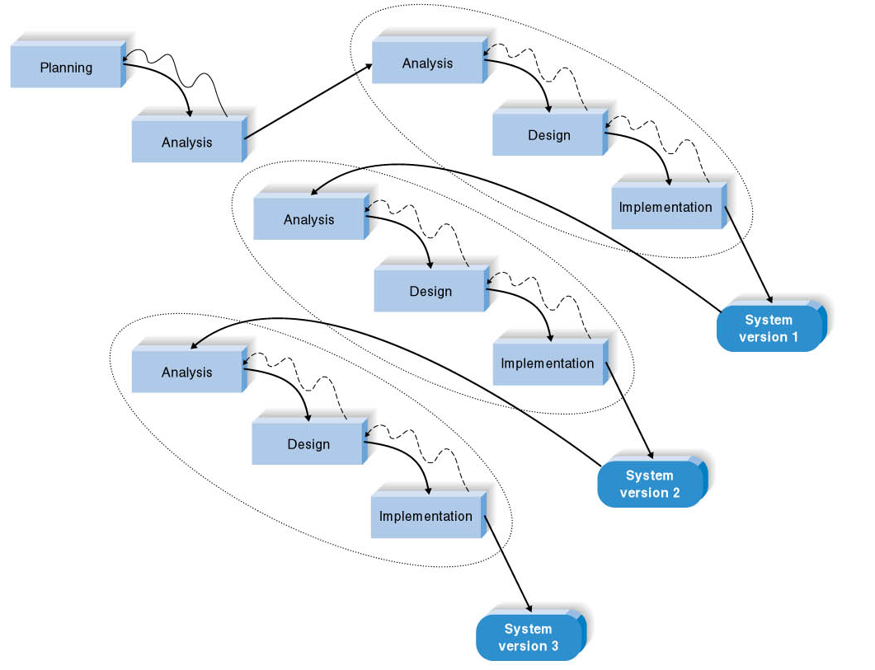
МЕТОДОЛОГІЯ РОЗРОБКИ СИСТЕМИ
Проектування ІС Романюк А.Б.

Slide 13
ПОЕТАПНА РОЗРОБКА
МЕТОДОЛОГІЯ
  ФІКСОВАНІ ЧАСОВІ ПРОМІЖКИ
  ПОЕТАПНА РОЗРОБКА
ВЕРСІЯ 1 – ОСНОВНІ МОЖЛИВОСТІ СИСТЕМИ
  ЗАВАНТАЖЕННЯ МУЗИКИ ПО ФІКСОВАНІ ЙЦІНІ
ВЕРСІЯ 2
  РЕАЛІЗАЦІЯ ЗА ПІДПИСКОЮ КЛІЄНТІВ
  МАРКЕТОЛОГИ ПОВИНННІ РОЗРОБИТИ ВАРІАНТИ ПРОДАЖ
ВЕРСІЯ 3
  ПОДАРУНКОВІ СЕРТИФІКАТИ (GIF CARDS) – ФІКСОВАНА КІЛЬКІСТЬ СКАЧУВАНЬ ЗА ПЕВНИЙ (ОБМЕЖЕНИЙ) ЧАС
Проектування ІС Романюк А.Б.

Slide 14
REQUIREMENTS ANALYSIS AND SYSTEM DESIGN Third edition LESZEK A. MACIASZEK
7 НАВЧАЛЬНИХ ПРИКЛАДІВ
ПРИКЛАД 4 Прямий маркетинг по телефону
ПРИКЛАД 5 Витрати на рекламу
ПРИКЛАД 6 Реєстрація часу
Проектування ІС Романюк А.Б.

Slide 15
Видатки на рекламу
В епоху глобалізації та географічної віддаленості покупців та продавців продаж товарів та послуг неможлива без великих витрат на рекламу. Не дивно, що компанії хочуть знати, як оптимально використовувати рекламний бюджет та порівняти свої витрати з витратами конкурентів. Таку інформації можуть надати маркетингові компанії, які займаються збиранням і аналізом даних.
Особливістю систем, які аналізують витрати на рекламу є необхідність поєднання збору і збереження даних в оперативній базі даних з поповненням колекції в сховищі даних. Саме сховище даних відіграє центральну роль в аналізі зібраної інформації, на основі якого продукуються і продаються звіти.
Проектування ІС Романюк А.Б.

Slide 16
Видатки на рекламу
Організації, які проводять маркетингові дослідження збирають дані про ефективність реклами з різних джерел масової інформації (телеканали, радіостанції, газети і журнали), а також у рекламних агентів, які працюють в кінотеатрах, на вулиці і в Інтернеті. Зібрані дані можна аналізувати різними способами. Мета таких досліджень – оцінити ефективність витрат на рекламу. Таким чином, організації потрібне прикладне програмне забезпечення, яке буде оцінювати ефективність рекламного бюджету.
Ця система дозволить створювати два види звітів, які надаються клієнтам організації. По-перше, клієнт може замовити звіт, який містить оцінку очікуваної віддачі від реклами (моніторинг рекламної компанії). По-друге, клієнт може вимагати звіт про конкурентну позицію компанії на конкретному рекламному ринку (звіт про витрати). Такий звіт містить інформацію про витрати, які повинен здійснити рекламодавець, з врахуванням специфічних умов: час, регіон, виз засобу масової інформації і т.д.
Проектування ІС Романюк А.Б.

Slide 17
Видатки на рекламу
Створення звітів про видатки це основна діяльність маркетингової організації. Фактично будь-який клієнт, який робить рекламу своєї продукції чи послуги, може купити такий звіт у формі спеціалізованого програмного забезпечення або у паперовому вигляді. База даних організації містить інформацію про окремих рекламодавців, рекламні агентства, засоби масової інформації, консультантів, а також про директорів з продажів і маркетингу, начальників відділів планування рекламних компаній і покупців звітів.
Організація має контрактні угоди з багатьма засобами масової інформації на отримання регулярних електронних файлів реєстрації рекламних оголошень і кліпів. Ця інформація вноситься в базу даних системи і ретельно перевіряється - як в автоматичному так і в ручному режимі. Задача такої верифікації – підтвердити що всі дані, які стосуються реклами коректні і не суперечать іншим даним. Основною роботою на етапі верифікації є ручне введення (моніторинг) в базу даних інформації про рекламу, яка не реєструється в електронних файлах.
Після введення і верифікації, реклама проходить валоризацію, яка є процесом оцінки витрат.
Проектування ІС Романюк А.Б.

Slide 18
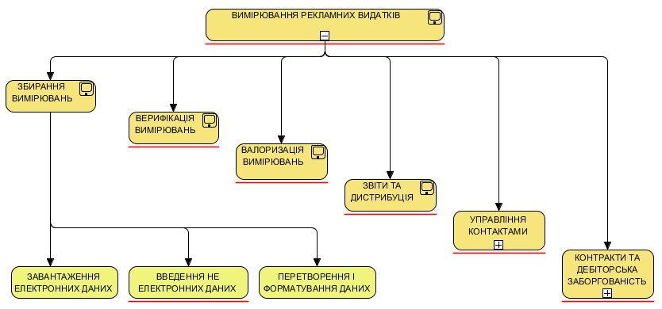
ДІАГРАМА ІЄРАРХІЇ ПРОЦЕСІВ
(ВИДАТКИ НА РЕКЛАМУ)
Проектування ІС Романюк А.Б.

Slide 19
ДІАГРАМА ІЄРАРХІЇ ПРОЦЕСІВ
(ВИДАТКИ НА РЕКЛАМУ)
В ОПИСІ ЗАДАЧІ МІСТИТЬСЯ ОСНОВНА ПОСЛІДОВНІСТЬ ДІЙ, ЯКІ ВИКОНУЮТЬСЯ І ЯКІ ПОВ’ЯЗАНІ ЗІ ЗБИРАННЯМ ІНФОРМАЦІЇ ПРО РЕКЛАМУ І ОЦІНКОЮ РЕКЛАМНИХ ВИДАТКІВ. АЛЕ ПРОЦЕСИ УПРАВЛІННЯ НЕ ВКАЗАНІ
ПІДТРИМКА КОНТАКТІВ – ЗАЛУЧЕННЯ НОВИХ ЗАМОВНИКІВ, ПОТОЧНИЙ КОНТРОЛЬ ЗАМОВНИКІВ, ВІДСЛІДКОВУВАННЯ І ПІДТРИМКА ЗВ’ЯЗКІВ З ПОСТАЧАЛЬНИКАМИ РЕКЛАМНОЇ ІНФОРМАЦІЇ
УПРАВЛІННЯ КОНТРАКТАМИ І ДЕБІТОРСЬКОЮ ЗАБОРГОВАНІСТЮ – ПРОВЕДЕННЯ ПЕРЕГОВОРІВ, ВИПИСУВАННЯ РАХУНКІВ, МОНІТОРИНГ КОНТРАКТІВ, ОБРОБКА РАХУНКІВ І ОПЛАТИ, АНАЛІЗ ПРОДАЖІВ
Проектування ІС Романюк А.Б.

Slide 20
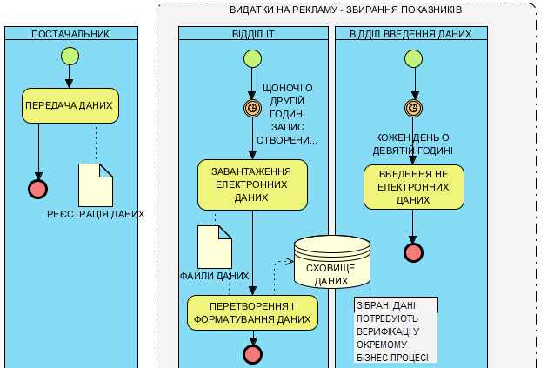
ДІАГРАМА БІЗНЕС ПРОЦЕСА “КЕРУВАННЯ ЗБИРАННЯМ ДАНИХ ”
Проектування ІС Романюк А.Б.

Slide 21
ДІАГРАМА БІЗНЕС ПРОЦЕСУ КОНТРАКТИ І ДЕБІТОРСЬКА ЗАБОРГОВАНІСТЬ
ПРИ УПРАВЛІННІ КОНТРАКТАМИ І ДЕБІТОРСЬКОЮ ЗАБОРГОВАНІСТЮ ОРГАНІЗАЦІЇ, ЯКІ ОЦІНЮЮТЬ ВИДАТКИ НА РЕКЛАМУ ПОВИННІ ВРАХОВУВАТИ НАСТУПНІ ФАКТОРИ:
ЗАЗВИЧАЙ КОНТРАКТИ УКЛАДАЮТЬСЯ НА ОДИН РІК І ЩОРОКУ ПЕРЕГЛЯДАЮТЬСЯ З ВРАХУВАННЯМ З ВРАХУВАННЯМ РЕЄСТРАЦІЙНИХ ЗАПИСІВ ПРО КЛІЄНТІВ. ЗАПИСИ ДОЗВОЛЯЮТЬ ВИЗНАЧИТИ, ЯК ЧАСТО КЛІЄНТ ЗВЕРТАВСЯ У КОМПАНІЮ І ЯК ЧАСТО У НЬОГО ВИНИКАЛИ ПРОБЛЕМИ ПРОТЯГОМ РОКУ. ІНФОРМАЦІЯ З РЕЄСТРАЦІЙНИХ ЗАПИСІВ ДОЗВОЛЯЄ ПРОВОДИТИ ПЕРЕГОВОРИ ЗА ОДНУ НАРАДУ.
РАХУНКИ КЛІЄНТАМ ВИСТАВЛЯЮТЬСЯ РАЗ НА МІСЯЦЬ. СУМА РАХУНКУ ЗАЛЕЖИТЬ ВІД КОНТРАКТА ТА ДОДАТКОВИХ ПОСЛУГ, ЯКІ НЕ ПЕРЕДБАЧЕНІ В КОНТРАКТІ. РАХУНКИ ГЕНЕРУЮТЬСЯ І РОЗСИЛАЮТЬСЯ НАПРИКІНЦІ МІСЯЦЯ. ОПЛАТА ВІДСЛІДКОВУЄТЬСЯ. ДЕТАЛІ РАХУНКІВ І ОПЛАТИ ЗАПИСУЮТЬСЯ У ЗВІТИ.
ЯКЩО КОНТРАКТ ЗАКІНЧИВСЯ АБО РАХУНОК НЕ ОПЛАЧЕНО ТО ОБСЛУГОВУВАННЯ КЛІЄНТА ПРИПИНЯЄТЬСЯ ПОКИ КОНТРАКТ НЕ БУДЕ ПЕРЕГЛЯНУТО.
Проектування ІС Романюк А.Б.

Slide 22
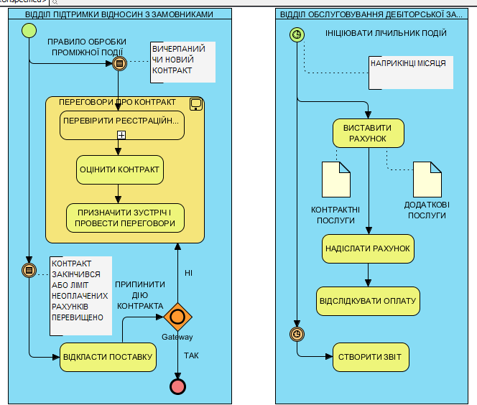
ДІАГРАМА БІЗНЕС ПРОЦЕСУ КОНТРАКТИ І ДЕБІТОРСЬКА ЗАБОРГОВАНІСТЬ
Проектування ІС Романюк А.Б.

Slide 23
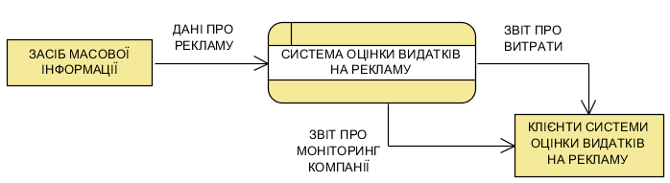
КОНТЕКСТНА ДІАГРАМА СИСТЕМИ ОЦІНКИ ВИДАТКІВ НА РЕКЛАМУ
Проектування ІС Романюк А.Б.

Slide 24
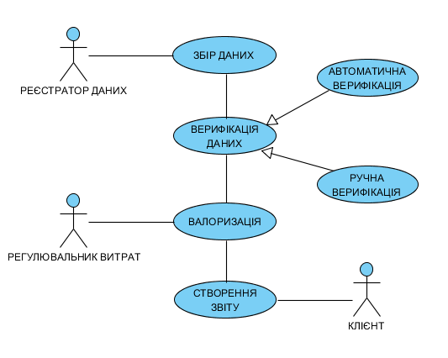
ДІАГРАМА БІЗНЕС ПРЕЦЕДЕНТІВ ВИКОРИСТАННЯ СИСТЕМИ ОЦІНКИ ВИТРАТ НА РЕКЛАМУ
Проектування ІС Романюк А.Б.

Slide 25
ГЛОСАРІЙ СИСТЕМИ ОЦІНКИ ВИТРАТ НА РЕКЛАМУ
ТЕРМІН - ВИЗНАЧЕННЯ
ЕКЗЕМПЛЯР РЕКЛАМНОГО ОГОЛОШЕННЯ
РЕКЛАМНИЙ ЗВ’ЯЗОК
РЕКЛАМА
РЕКЛАМОДАВЕЦЬ
АГЕНТСТВО
КАТЕГОРІЯ
ОРГАНІЗАЦІЯ
ДЖЕРЕЛО
ПРОДУКЦІЯ
Проектування ІС Романюк А.Б.

Slide 26
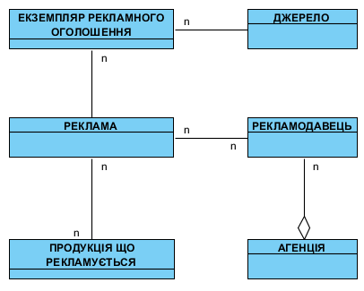
ДІАГРАМА БІЗНЕС-КЛАСІВ СИСТЕМИ ОЦІНКИ ВИТРАТ НА РЕКЛАМУ
Проектування ІС Романюк А.Б.

Slide 27
Прямий маркетинг по телефону
Багато організацій розповсюджують свої товари і послуги за допомогою телемаркетинга, тобто з допомогою безпосередніх контактів з клієнтами по телефону. Системи телемаркетингу повинні підтримувати розклад телефонних дзвінків, щоб забезпечувати автоматичне з’єднання, яке полегшує спілкування та запис результатів.
До особливостей системи прямого маркетингу по телефону належить використання бази даних, яка дозволяє активно працювати з розкладами і динамічно їх змінювати та забезпечує паралельне спілкування з декількома абонентами. Другий цікавий аспект цієї системи це можливість забезпечувати автоматичне з’єднання з абонентами.
Проектування ІС Романюк А.Б.

Slide 28
Прямий маркетинг по телефону
Для збору пожертв благодійна спілка продає лотерейні білети. Збирання коштів проходить у формі компаній, які присвячені певним цілям. Спілка зберігає список минулих жертводавців (спонсорів). Для кожної нової компанії прямого телефонного маркетингу або розсилання поштових повідомлень адресати вибираються в першу чергу з цього списку.
Для залучення нових спонсорів, спілка вирішила застосувати нові прийоми. Було вирішено провести спеціальну бонусну програму, яка передбачає нагородження спонсорів за гуртові закупки лотерейних білетів та залучення нових жертводавців. Спілка не планує вибирати потенційних спонсорів шляхом випадкового вибору з телефонних довідників та інших джерел.
Для забезпечення цих можливостей, спілка вирішила замовити нову систему керування прямим маркетингом по телефону, яка повинна підтримувати одночасно велику кількість контактів. Ця система повинна забезпечувати можливість створювати розклади телефонних дзвінків у відповідності із попередньо заданими пріоритетами та іншими обмеженнями.
Система повинна встановлювати автоматичне з’єднання з вказаними телефонними номерами. Невдалі спроби з’єднання повинні реєструватися для наступного повторення виклику. Також потрібно враховувати зворотні дзвінки спонсорів. Система повинна також записувати результати розмови, разом з замовленням білетів та будь-які інші зміни, які стосуються спонсорів.
Проектування ІС Романюк А.Б.

Slide 29
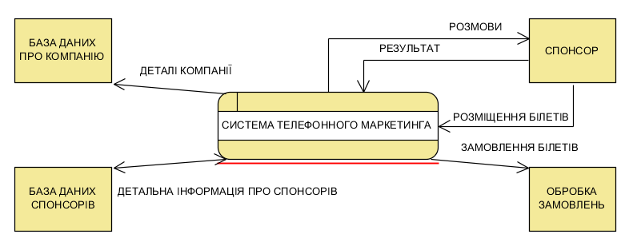
КОНТЕКСТНА ДІАГРАМА СИСТЕМИ ПРЯМОГО МАРКЕТИНГУ ПО ТЕЛЕФОНУ
Проектування ІС Романюк А.Б.

Slide 30
КОНТЕКСТНА ДІАГРАМА СИСТЕМИ ПРЯМОГО МАРКЕТИНГУ ПО ТЕЛЕФОНУ
КОНТЕКСТНА ДІАГРАМА ДОЗВОЛЯЄ РОЗРОБИТИ МОДЕЛЬ МЕЖ (ГРАНИЦЬ) СИСТЕМИ
КОМПАНІЇ ПЛАНУЮТЬСЯ НА ОСНОВІ РЕКОМЕНДАЦІЙ ОСІБ З МІСЦЕВОЇ СПІЛЬНОТИ, ЯКІ ВИРІШУЮТЬ ЧИ СВОЄЧАСНИМИ І ДОРЕЧНИМИ Є ТІ ЧИ ІНШІ БЛАГОДІЙНІ ЗАХОДИ. КОМПАНІЇ ПОВИННІ БУТИ УЗГОДЖЕНІ З МІСЦЕВОЮ АДМІНІСТРАЦІЄЮ. ПРОЕКТУВАННЯ І ПЛАНУВАННЯ КОМПАНІЇ ЗДІЙСНЮЄТЬСЯ НА ОСНОВІ ОКРЕМОЇ БАЗИ ДАНИХ.
ІСНУЄ ТАКОЖ ОКРЕМА БАЗА ДАНИХ Supporter Database (БАЗА ДАНИХ БЛАГОДІЙНИКІВ), ЯКА ПРИЗНАЧЕНА ДЛЯ ЗБЕРІГАННЯ І ВЕДЕННЯ ІНФОРМАЦІЇ ПРО ВСІХ БЛАГОДІЙНИКІВ – КОЛИШНІХ І ТЕПЕРІШНІХ. ЦЯ БАЗА ДАНИХ ВИКОРИСТОВУЄТЬСЯ ДЛЯ ВІДБОРУ БЛАГОДІЙНИКІВ, З ЯКИМИ НЕОБХІДНО ВСТАНОВИТИ КОНТАКТ ПІД ЧАС КОНКРЕТНОЇ КОМПАНІЇ. ВИБРАНИЙ СЕГМЕНТ БЛАГОДІЙНИКІВ ВИКОРИСТОВУЄТЬСЯ ДЛЯ ПРЯМОГО МАРКЕТИНГА.
ЗАЯВКИ НА ЛОТЕРЕЙНІ БІЛЕТИ РЕЄСТРУЮТЬСЯ ПІД ЧАС СЕАНСІВ ТЕЛЕФОННОГО МАРКЕТИНГУ І АНАЛІЗУЮТЬСЯ СИСТЕМОЮ ОБРОБКИ ЗАМОВЛЕНЬ. СИСТЕМА ОБРОБКИ ЗАМОВЛЕНЬ ВІДСЛІДКОВУЄ СТАН ЗАЯВОК В БАЗІ ДАНИХ БЛАГОДІЙНИКІВ
Проектування ІС Романюк А.Б.

Slide 31
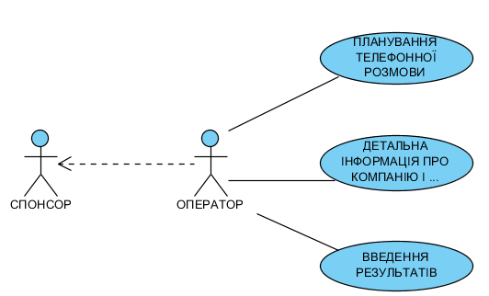
ДІАГРАМА БІЗНЕС ПРЕЦЕДЕНТА ВИКОРИСТАННЯ СИСТЕМИ ПРЯМОГО МАРКЕТИНГА
Проектування ІС Романюк А.Б.

Slide 32
ГЛОСАРІЙ
ТЕРМІН - ВИЗНАЧЕННЯ
БІЛЕТ
БОНУСНА КОМПАНІЯ
ЖЕРЕБКУВАННЯ
ЗАМОВЛЕННЯ НА БІЛЕТИ
ЗАЯВКА
КОМПАНІЯ
ЛОТЕРЕЯ
ОПЕРАТОР
ПРИЗ
ПРЯМИЙ МАРКЕТИНГ ПО ТЕЛЕФОНУ
СЕГМЕНТ
СПОНСОР
Проектування ІС Романюк А.Б.

Slide 33
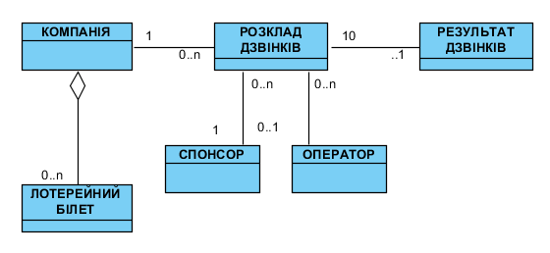
ДІАГРАМА БІЗНЕС КЛАСА ДЛЯ СИСТЕМИ ПРЯМОГО МАРКЕТИНГУ
Проектування ІС Романюк А.Б.

Slide 34
Реєстрація часу
Система реєстрації часу належить до систем, які реалізують узагальнене рішення до чітко визначеної прикладної області. Компанії можуть купувати такі системи, для того щоб реєструвати час, який витрачають працівники на виконання різних проектів і задач.
Для реєстрації часу необхідне спеціальне програмне забезпечення. Цей інструмент повинен приваблювати покупців, бути дуже надійним в експлуатації і допускати модернізацію. Це накладає особливі обмеження на графічний інтерфейс користувача, передбачає строге тестування та масштабованість архітектури програмного забезпечення
Проектування ІС Романюк А.Б.

Slide 35
Реєстрація часу
Перед компанією, яка виготовляє програмне забезпечення, поставлена задача розробити систему реєстрації часу для продажу різним організаціям, які бажають контролювати продуктивність праці своїх працівників. Компанія розраховує, що це програмне забезпечення перевершить лідера ринку, програму Time Logger компанії Responsive Software.
Система реєстрації часу дозволить працівникам робити записи про витрати часу по роботі над різними проектами і задачами а також про тривалість простоїв (паузи, обідні перерви, вихідні і т.д.) . Записи можна вести або вручну (вказавши час початку в кінця роботи ), або з допомогою спеціально пристрою реєстрації. Цей пристрій приєднаний до годинника комп’ютера і дозволяє працівникам реєструвати початок і кінець роботи простими натисненнями кнопок.
Система дозволить ідентифікувати клієнтів для яких виконується робота. Вона буде підтримувати функції виставлення рахунку клієнту, виписування фактури і відслідковування платежів. Виробничі затрати можна вимірювати або за допомогою часу, або з допомогою іншого фіксованого показника. Певні види робіт, які зареєстровані системою не підлягають оплаті клієнтами.
Система забезпечує легке внесення змін у зроблені записи а також буде підтримувати функції сортування, пошуку та фільтрації даних.
Проектування ІС Романюк А.Б.

Slide 36
Проектування ІС Романюк А.Б.

Slide 37
НЕОБХІДНО ПРОЧИТАТИ
Systems analysis and design /Alan Dennis, Barbara Haley Wixom, Roberta M. Roth.–5th ed. 594p. РОЗДІЛ 3
Мацяшек, Лешек А. Анализ и проектирование информационных систем с помощью UML 2.0, 3-е изд. : Пер. с англ. — М. : ООО “И.Д. Вильямс”, 2008. — 816 с. РОЗДІЛ 2
Проектування ІС Романюк А.Б.

